Slide 1
maven+tomcat配置

Slide 2
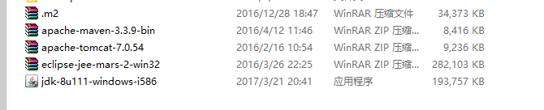
需要的东西

Slide 3
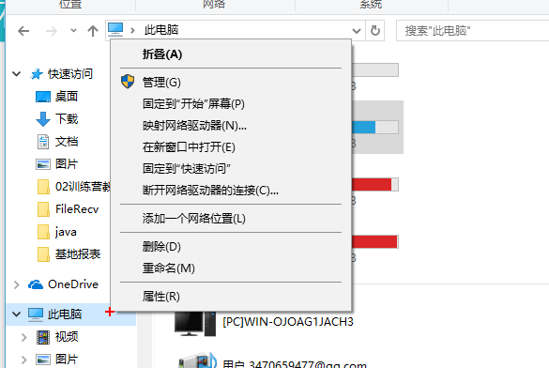
1.配置环境
此电脑-右键-属性

Slide 4
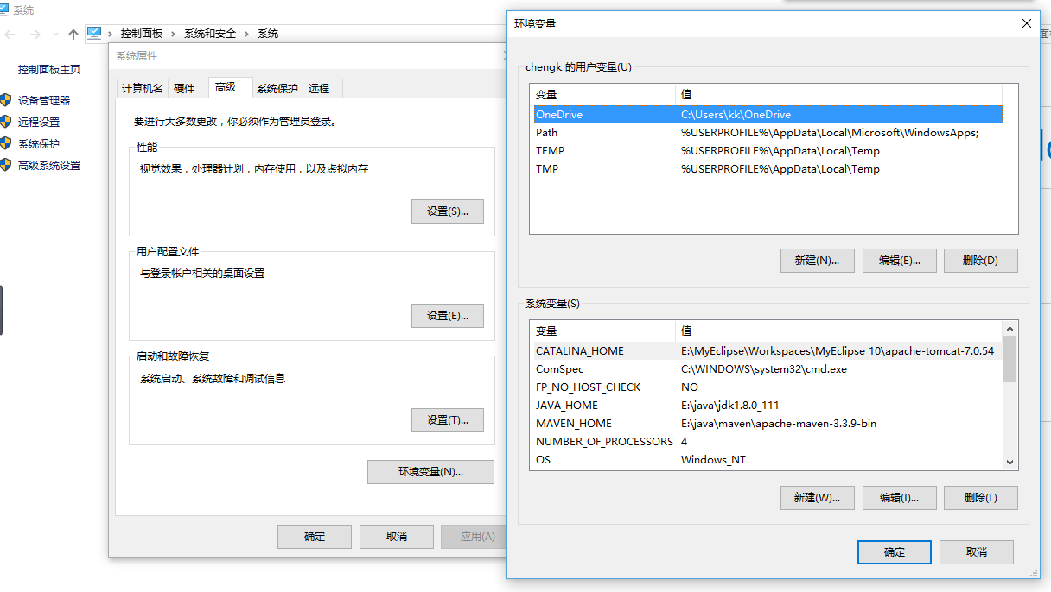

Slide 5
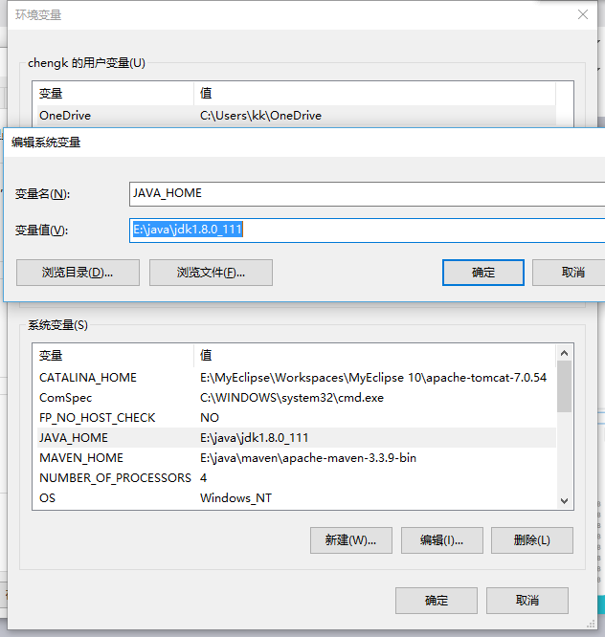
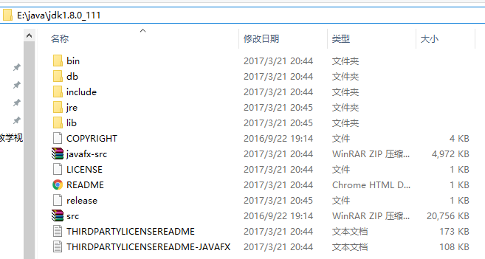
JAVA-环境
此值为自己按装的jdk路径
例如：
路径为

Slide 6
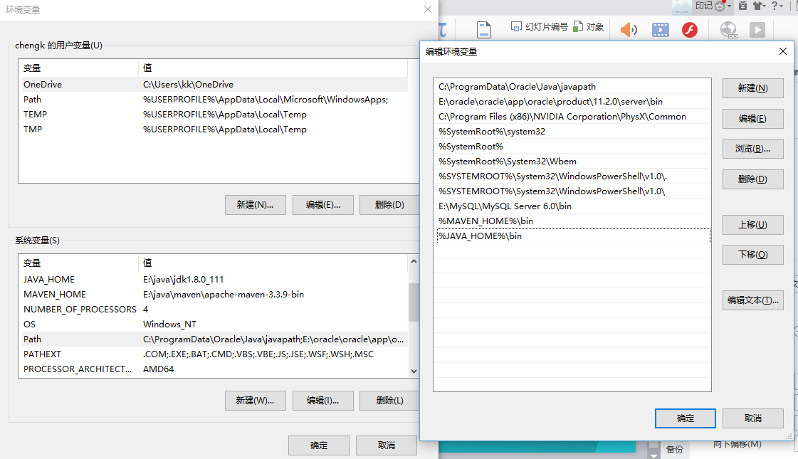
若是win7系统则在Path的属性值最后面添加
添加前，path值末尾若是以\结尾，则需删掉并添加分号，若以分号结尾则直接添加该值

Slide 7
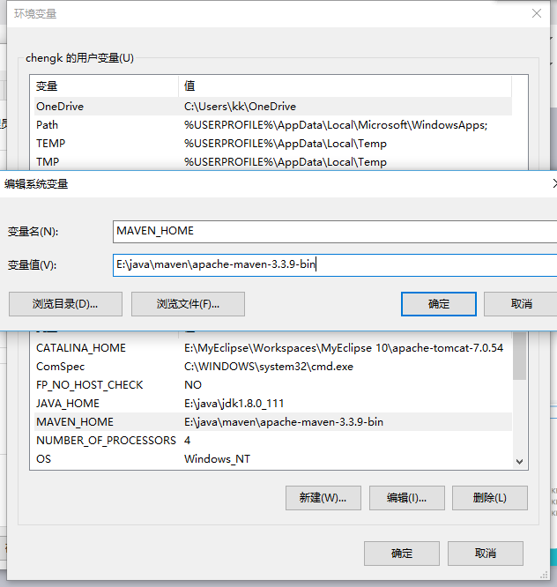
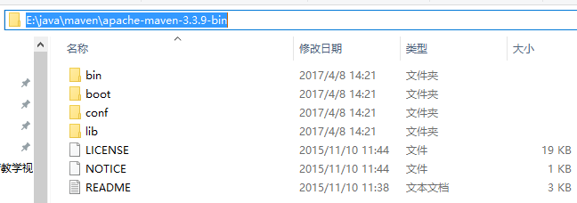
maven-环境
此值为自己解压的maven路径
例如：
路径为

Slide 8
若是win7系统则在Path的属性值最后面添加
添加前，path值末尾若是以\结尾，则需删掉并添加分号，若以分号结尾则直接添加该值

Slide 9
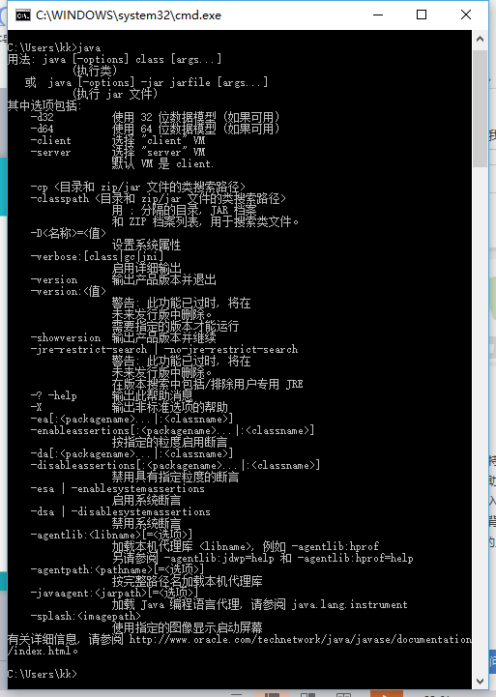
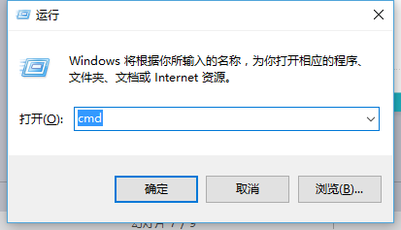
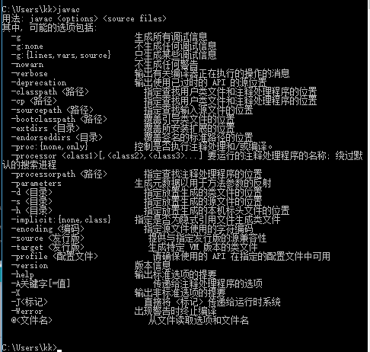
测试java环境
window+R
1
运行javac命令
1
3
运行java命令
2

Slide 10
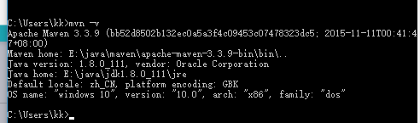
测试maven环境
运行：mvn -v命令
maven home路径对
java version（jdk版本）对
Java hong（jdk路径）对
则代表配置成功

Slide 11
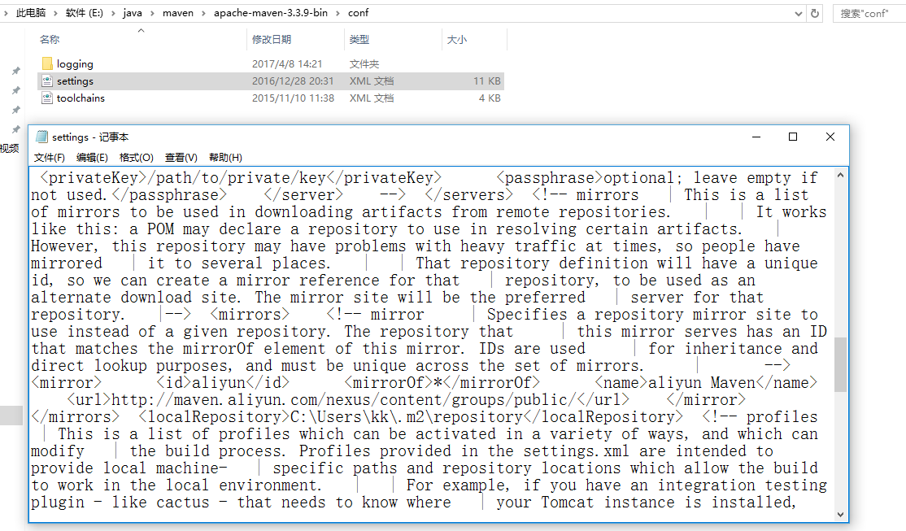
2.修改服务器和给予.m2位置
修改mirror标签内容
localRepository标签内容为.m2的路径

Slide 12
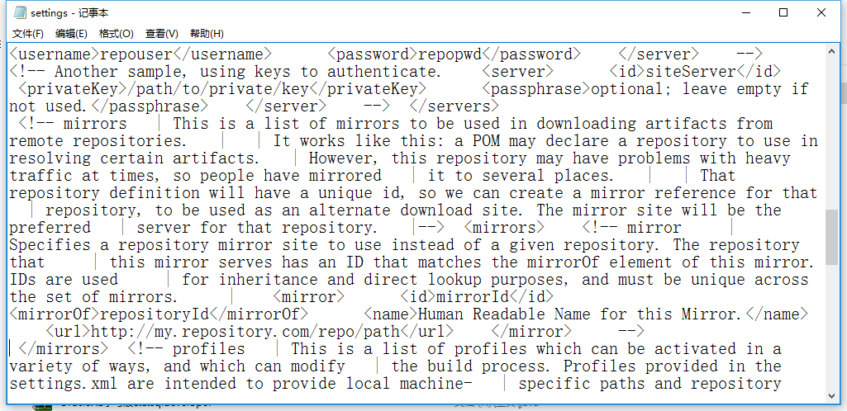
若settings内容为

Slide 13
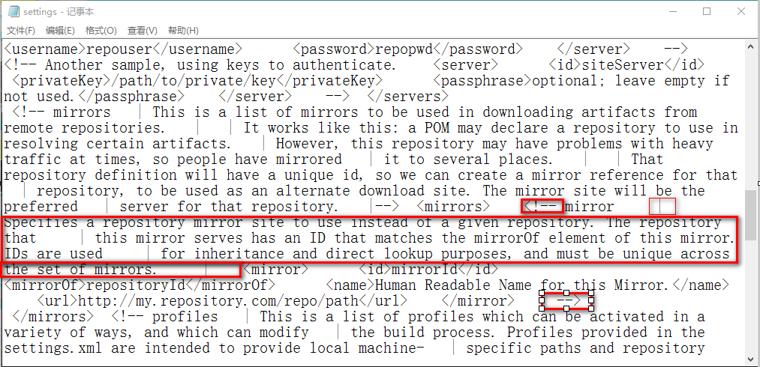
将红线里面的内容删除，然后在修改

Slide 14
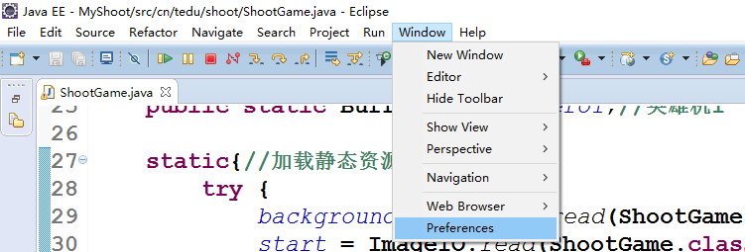
3.eclipse中配置maven
Window———>Preferences

Slide 15
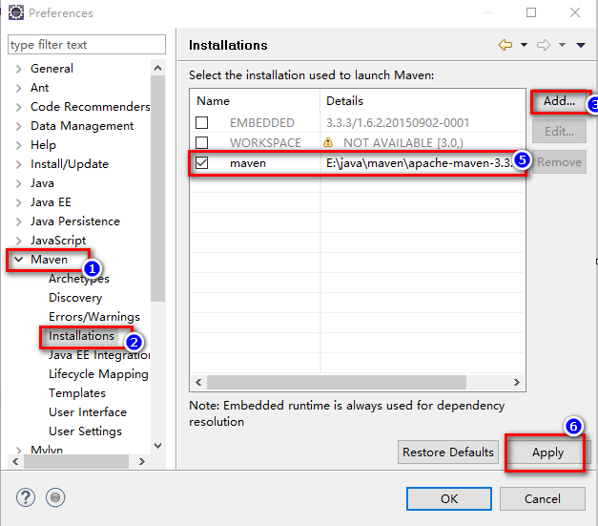
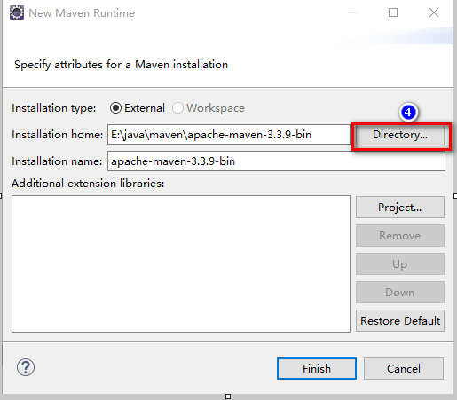
此处路径为本机maven路径

Slide 16
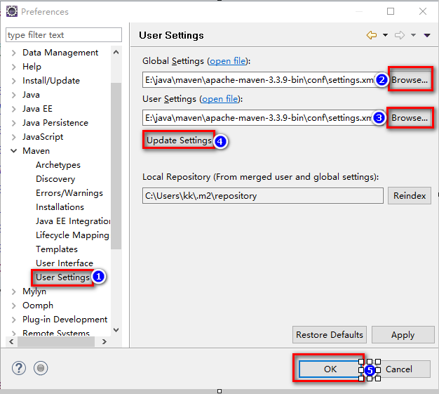
这两处的路径相同
都是刚才所修改的settings.xml路径
此处路径自动获取，获取的是settings.xml文件里所修改的localRepository标签内容

Slide 17
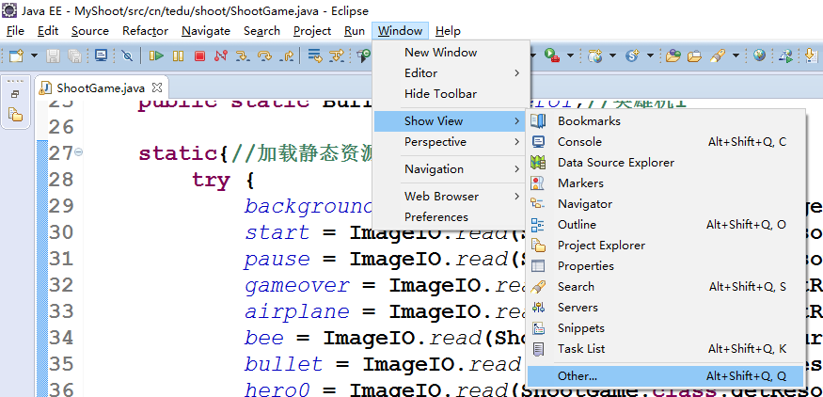
Window———> Show View———> Other

Slide 18
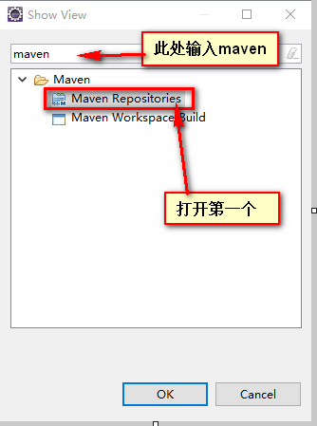
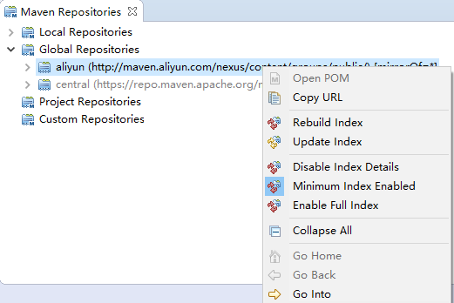
展开Global Repositories,第一个右键，然后单击Rebuild Index

Slide 19
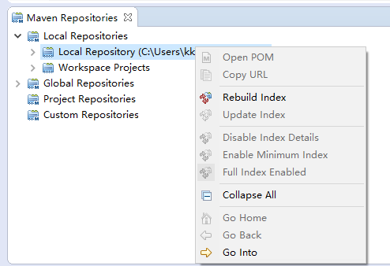
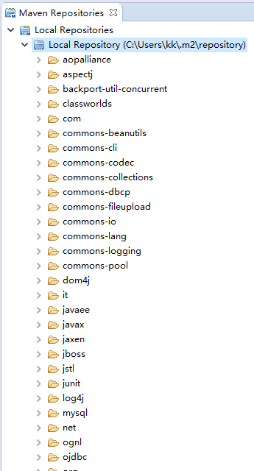
展开Local Repositories，第一个右键，然后运行Rebuild Index。出现以下内容则代表配置成功

Slide 20
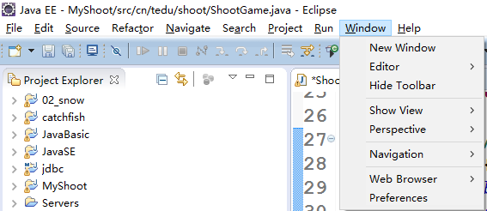
4.配置tomcat
Window———>Preferences

Slide 21
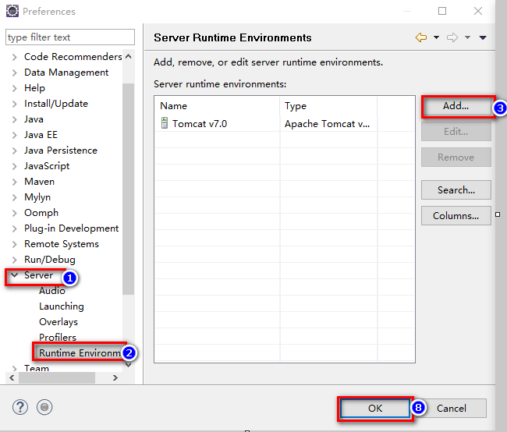
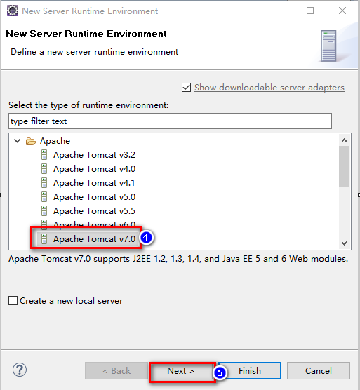
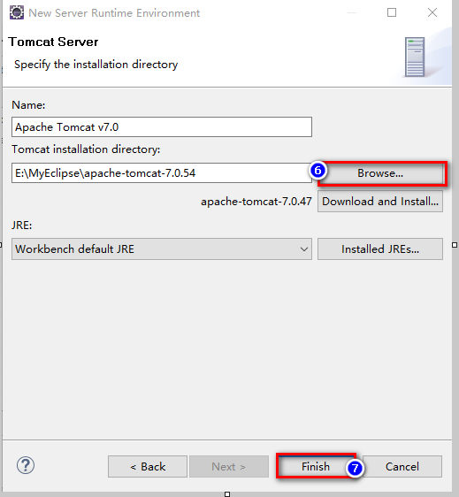
第7步执行完出现
此处路径为tomcat路径

Slide 22
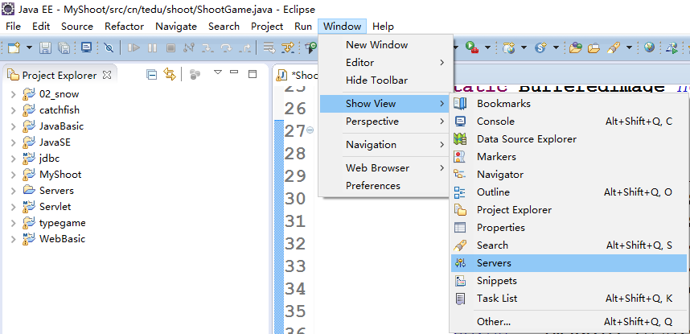
window———>Show View ———> Servers

Slide 23
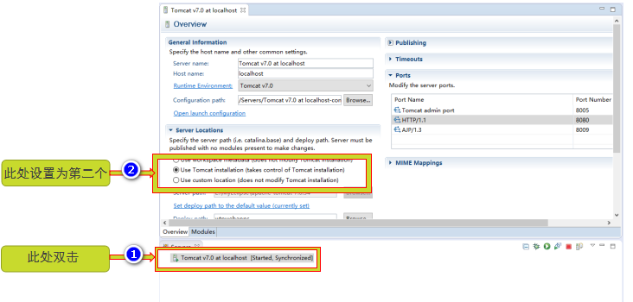

Slide 24
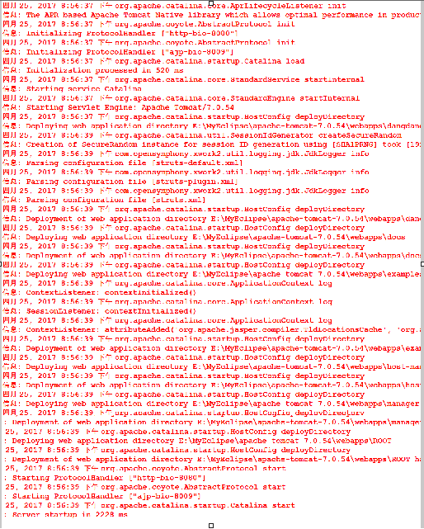
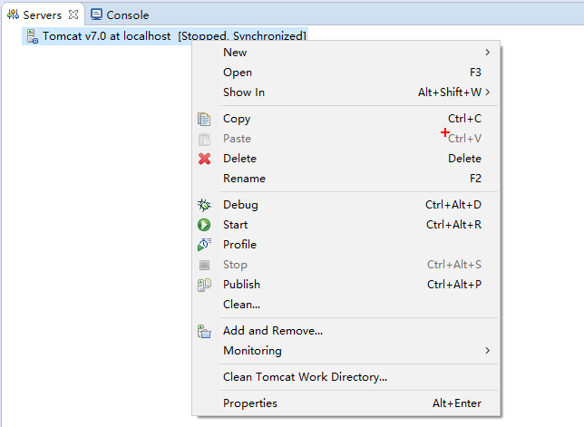
右键Tomcat v7.0，然后单击Start,若控制台出现一下数据则表示配置成功

